Slide 1
人體紅外線感測器
HC-SR501

Slide 2
紅外線感測器
可分為主動式和被動式兩種。

Slide 3
主動式紅外線感測器
感測器本身會發射紅外線光束，當紅外線光束被物體擋住後，紅外線光束就會反射，接收器接收反射的紅外線，做出動作。
例如：廁所的自動沖水小便斗、感應式水龍頭。

Slide 4
紅外線動作感測器
(Passive Infrared Sensor)
又稱為(PIR Motion Sensor)，
是屬於被動式的紅外線裝置，感應器本身不會發射紅外線光束。原理就是利用物體發射出來的紅外線的變化，來感應物體的移動。
一般利用人體會發出紅外線的特性，常用來當作感應人體的感測器。。

Slide 5
HC-SR501
人進入其感應範圍則輸出高電位，人離開感應範圍則自動延時關閉高電位，輸出低電位。

Slide 8
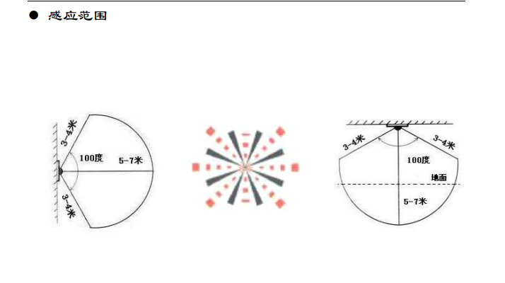
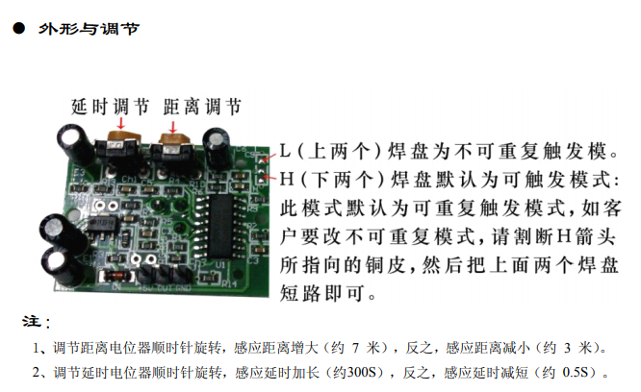

Slide 9
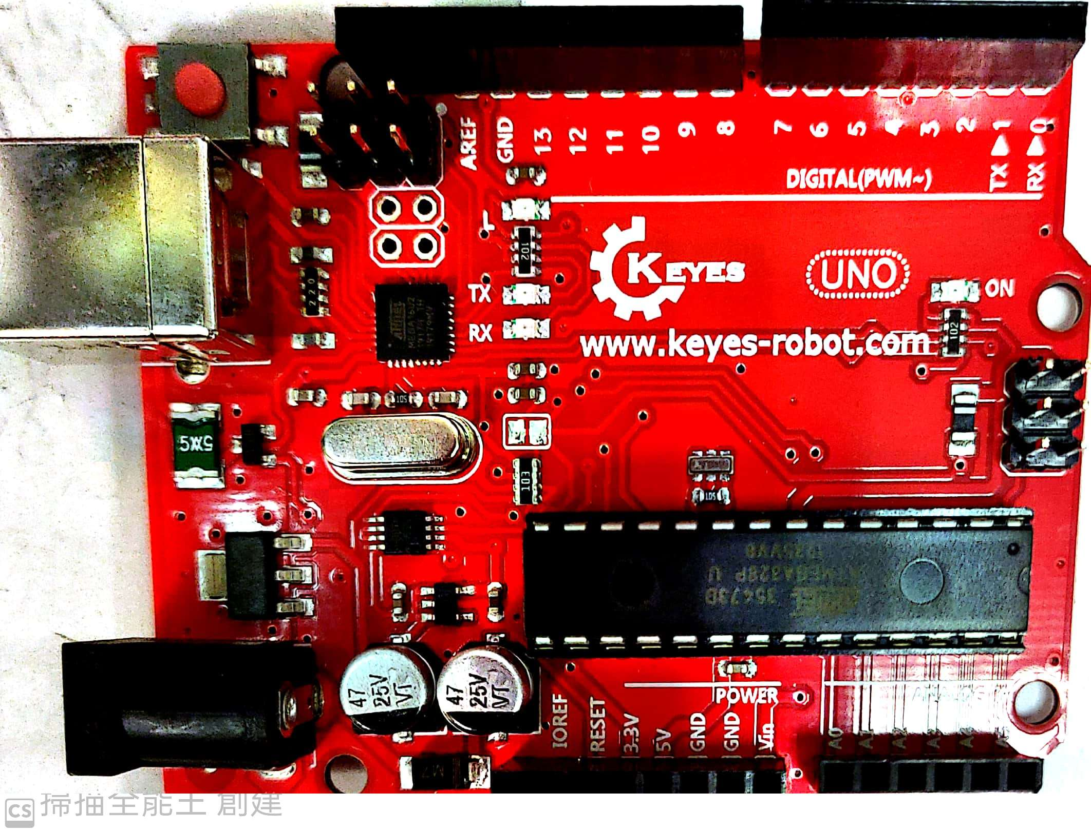

Slide 10
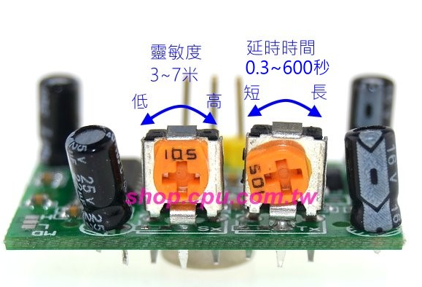

Slide 11
腳位7示範

